Slide 1
Кыргыз тили, 9-А,Б,В класстар
Аралыктан окутуу
2019-2020-окуу жылы, IV чейрек
Чын куран айынын тогузу

Slide 2
Тема:Сүйлөмгө мүчө боло албаган сөздөрдү кайталоо
Максаты: Өтүлгөн грамматикалык материалдарды кайталайбыз,тексттеги жаңы сөздөр менен таанышабыз,алар менен сөз айкашын жана сүйлөмдөрдү түзөбүз
Суроолорго жооп беребиз:
Кыргыз тилинде кандай сүйлөм мүчөлөрү бар?
Сүйлөмгө катышып,бирок сүйлөмгө мүчө боло албаган сөздөр кайсылар?
Аларга мисал келтиргиле

Slide 3
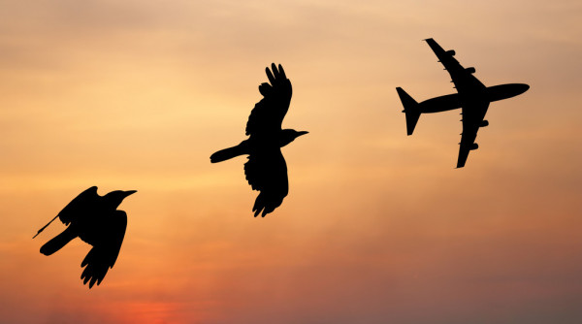
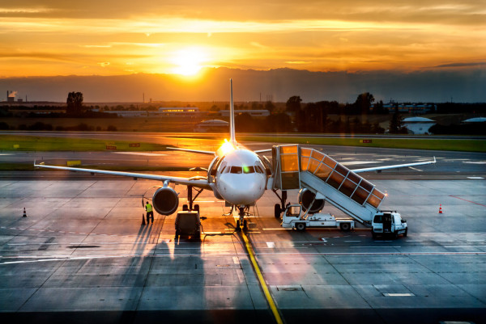
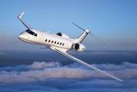
Бул сүрөттөргө карап,бүгүнкү кептик темабызды аныктайбыз

Slide 4
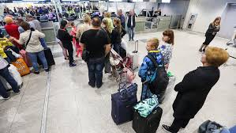
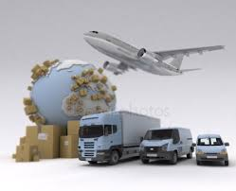
Жаңы сөздөр: жүк,жүргүнчүлөр,тулкусу,куйругу,адамзаттын, оодарылып, өзү учкан, башкарылма бөлүк

Slide 5
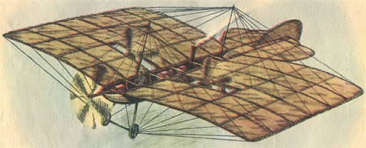
А.Ф.Можайскийдин аэропланы

Slide 6
Китептин 84-бетин ачып,123-көнүгүүдөгү «Авиация»деген текстти окуп түшүнөбүз
Адам баласынын алгачкы жолу абага учушу кимге таандык?
Өзү уча турган алгачкы аппаратты ким түзгөн?
Анын азыркы учактарга кандай окшоштугу бар?
Авиациянын биздин жашообуздагы орду кандай?
Силер учакта бир жакка учтуңар беле?
Эгерде учкан болсоң,сенде кандай сезимдер болду?

Slide 7
Бышыктоо:Окуган тексттен сүйлөмгө мүчө боло албаган сөздөрү бар сүйлөмдөрдү көчүрүп жазып,аларды белгилегиле жана мага жөнөткүлө.
Үй тапшырма
1.Сүйлөмгө мүчө боло албаган сөздөрдү катыштырып, жаңы сөздөр менен сүйлөм түзгүлө.
2.Текст боюнча түшүнгөнүңөрдү сүйлөп бергиле.
3. Текст боюнча тест мультиурок сайтына жайгаштырылган, кирип жооп бергиле.

